Slide 1
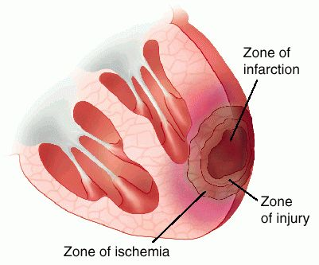
Cardiopatia Ischemica
Sindrome comune a malattie a diversa eziologia, in cui il fattore fisiopatologico unificante è rappresentato da una discrepanza, reversibile o non, acuta o cronica, tra la richiesta metabolica del miocardio e l’apporto di ossigeno da parte del circolo coronarico.
Questo squilibrio causa una alterazione dell’attività elettrica e della capacità contrattile delle zone interessate.

Slide 2
I due fattori che intervengono nella genesi dell’ischemia miocardica sono:
La riduzione del flusso coronarico
L’aumento del consumo miocardico di ossigeno (MVO₂)
A causa della elevata estrazione di O₂ (circa il 70%) del miocardio, l’unico meccanismo di compenso in caso di aumentato fabbisogno di O₂ è rappresentato da un proporzionale aumento del flusso coronarico, determinato da una vasodilatazione del distretto coronarico arteriolare.

Slide 3
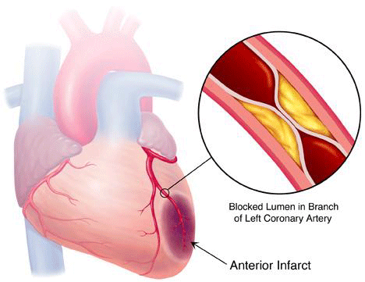
L’aterosclerosi coronarica è di gran lunga la causa più frequente di cardiopatia ischemica.
Numerosi studi epidemiologici, condotti negli ultimi venticinque anni, hanno consentito di individuare alcune variabili individuali che si associano a un maggior rischio di malattia; queste variabili sono state definite fattori di rischio coronarico.
FATTORI DI RISCHIO NON MODIFICABILI | FATTORI DI RISCHIO PARZIALMENTE MODIFICABILI | FATTORI DI RISCHIO MODIFICABILI
Età | Ipertensione arteriosa | Fumo
Sesso | Diabete Mellito | Abuso di alcool
Fattori genetici e familiarità per C.I. | Ipercolesterolemia Basso colesterolo HDL
Storia personale di malattie cardiovascolari | Obesità

Slide 4
Manifestazioni cliniche della cardiopatia ischemica
Arresto cardiaco primario
Angina pectoris
Sindromi coronariche stabili:
    Angina da sforzo
Sindromi coronariche acute (instabili):
    Angina instabile
    Angina di nuova insorgenza
    Angina postinfartuale
    Angina in crescendo
    Angina variante di Prinzmetal
Infarto miocardico
Scompenso cardiaco
Aritmie

Slide 5
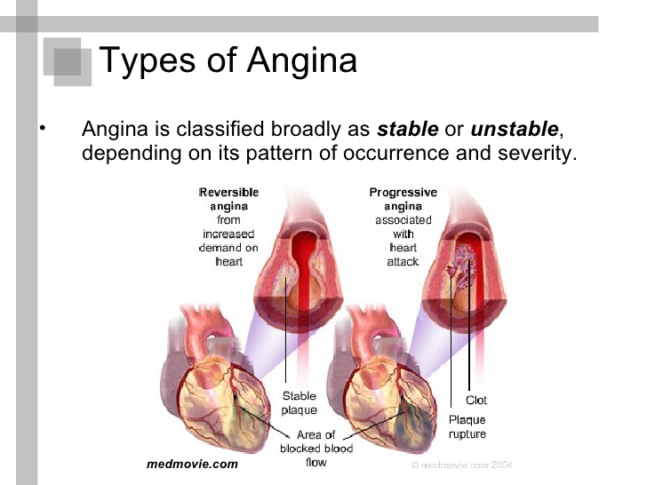

Slide 6
CARDIOPATIA ISCHEMICA
Angina pectoris stabile. Il dolore anginoso (stenocardico) compare solo durante lo sforzo e alla stessa soglia. E’ espressione di placce “fisse” nelle coronarie.
Angina pectoris instabile. Il dolore compare a riposo oppure sotto sforzo ad una soglia più bassa. E’ espressione di placche ulcerate, fissurizzate, trombizzate o vasospasmo coronarico. Rappresenta una situazione instabile che può evolvere verso l’infarto miocardico o la morte improvvisa
Infarto del miocardio. L’infarto classico è caratterizzato da ECG caratterizzato da un sopraslivellamento del tratto ST nelle derivazioni che esplorano il territorio irrorato dalla coronaria occlusa.

Slide 7
ANGINA PECTORIS
TIPICA (Stabile-Instabile)
Risultato di uno stato avanzato di aterosclerosi
VARIANTE o di Prinzmetal
Spasmo improvviso dell’arteria coronarica
L’angina pectoris è una malattia delle arterie coronariche caratterizzata da dolore intenso ed improvviso (non sempre nell’angina atipica) dovuto all’insufficiente apporto di ossigeno in determinati settori miocardici. Il dolore si origina nel torace e si irradia alla spalla e lungo il braccio sinistro
L’arteria coronarica risulta meno efficiente nel rifornire il cuore di sangue ed ossigeno
CUORE ISCHEMICO

Slide 8
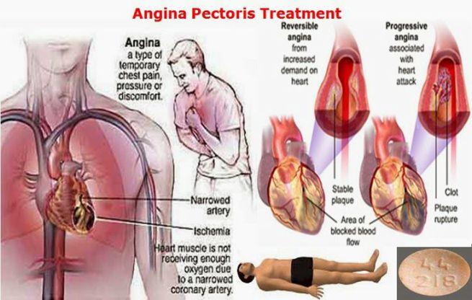

Slide 9
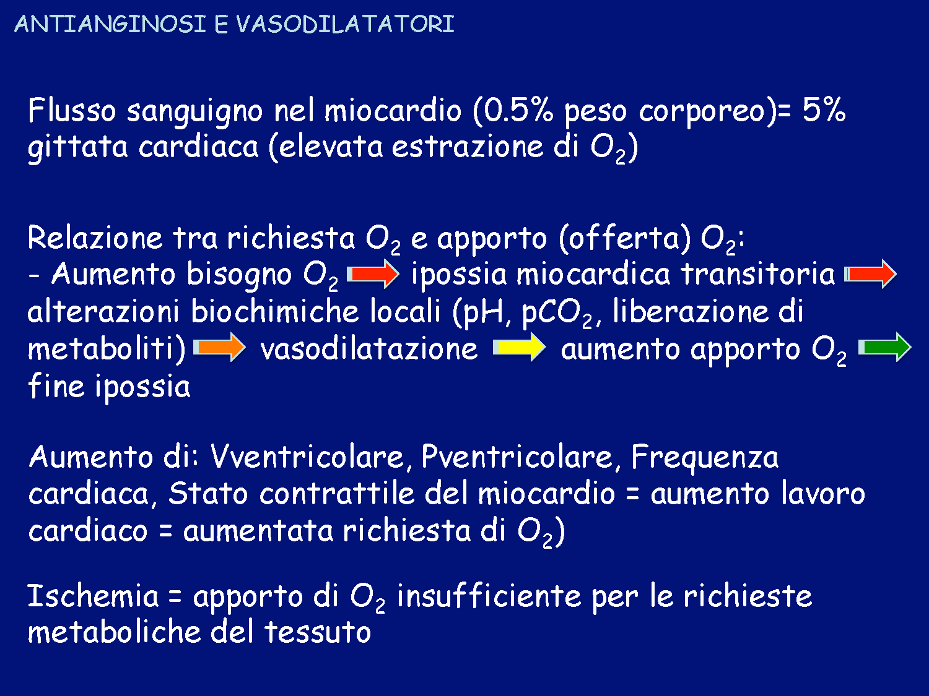

Slide 10
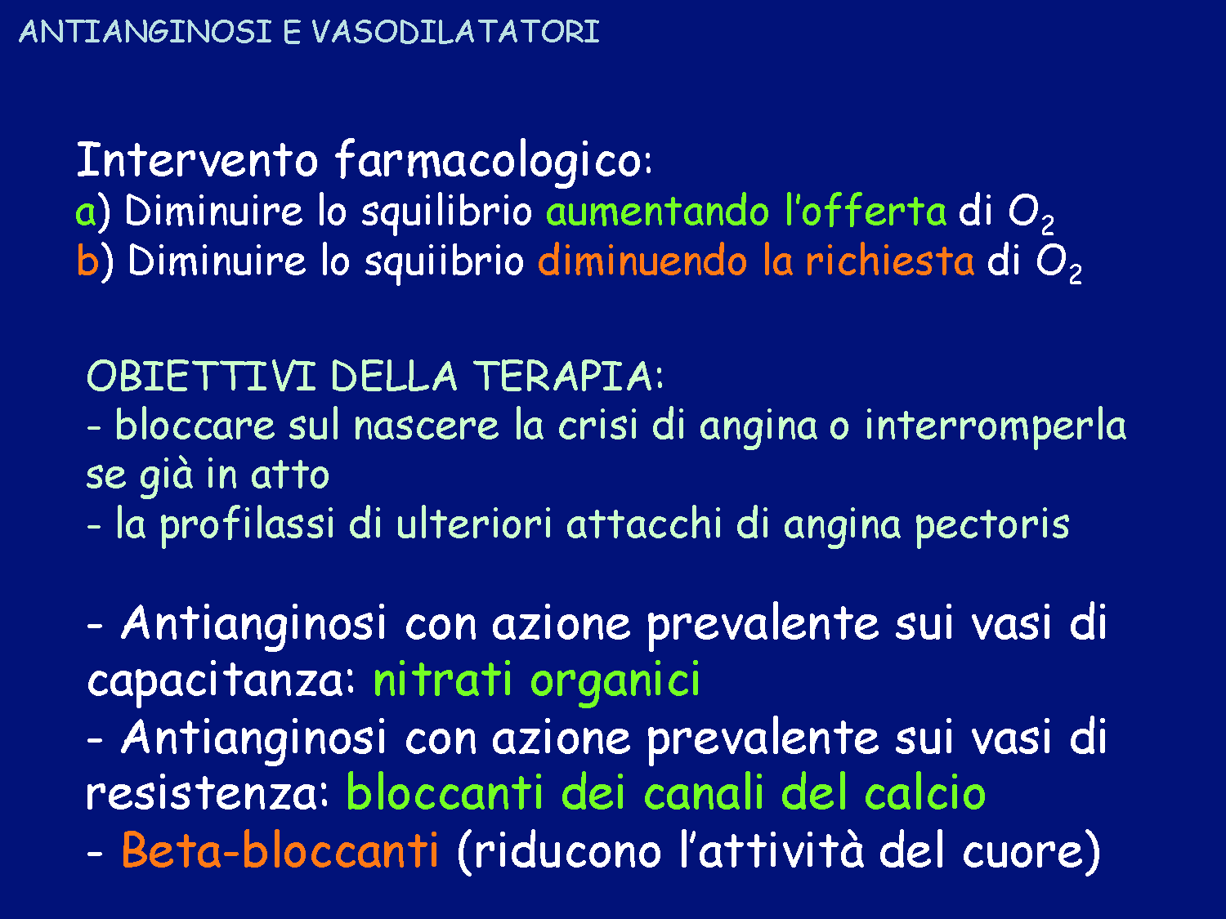

Slide 11
FARMACI ANTIANGINOSI
Gli obiettivi della terapia farmacologica dell’angina pectoris servono a bloccare la crisi o interromperla se già in atto ed a prevenire nuovi attacchi anginosi.
L’obiettivo della farmacoterapia nelle forme di angina vasospastica è di provocare il rilasciamento della muscolatura liscia dei vasi nei quali c’è uno spasmo e nel prevenire la formazione di ulteriori spasmi.
NITRATI
Ca-ANTAGONISTI
β-BLOCCANTI
Antianginosi ad azione prevalente sui vasi a capacitanza
Antianginosi ad azione prevalente sulle resistenze periferiche
Antianginosi ad azione su frequenza cardiaca, contrattilità, pressione arteriosa

Slide 12
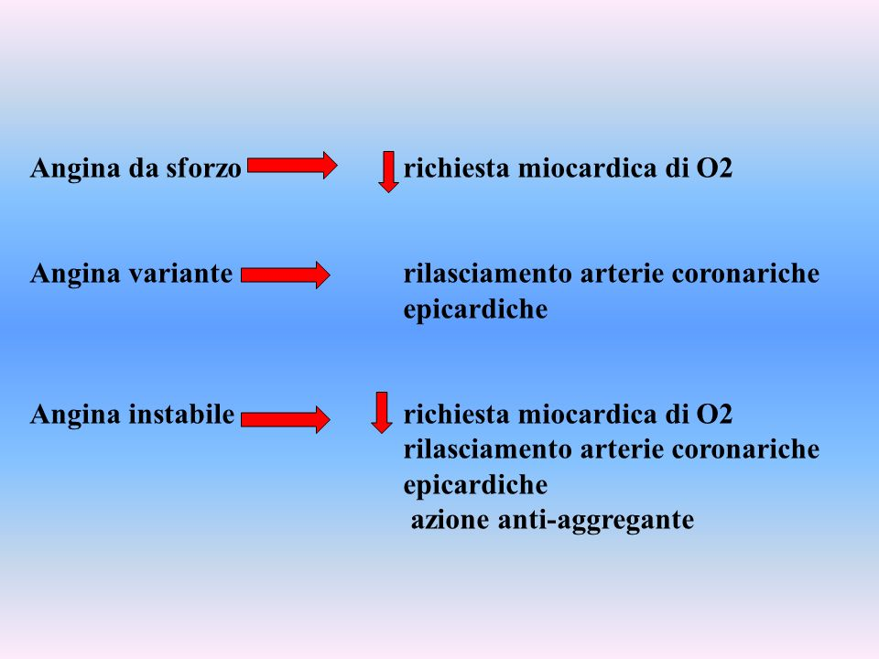
INDICAZIONI TERAPEUTICHE PER DIVERSE FORME DI ANGINA

Slide 13
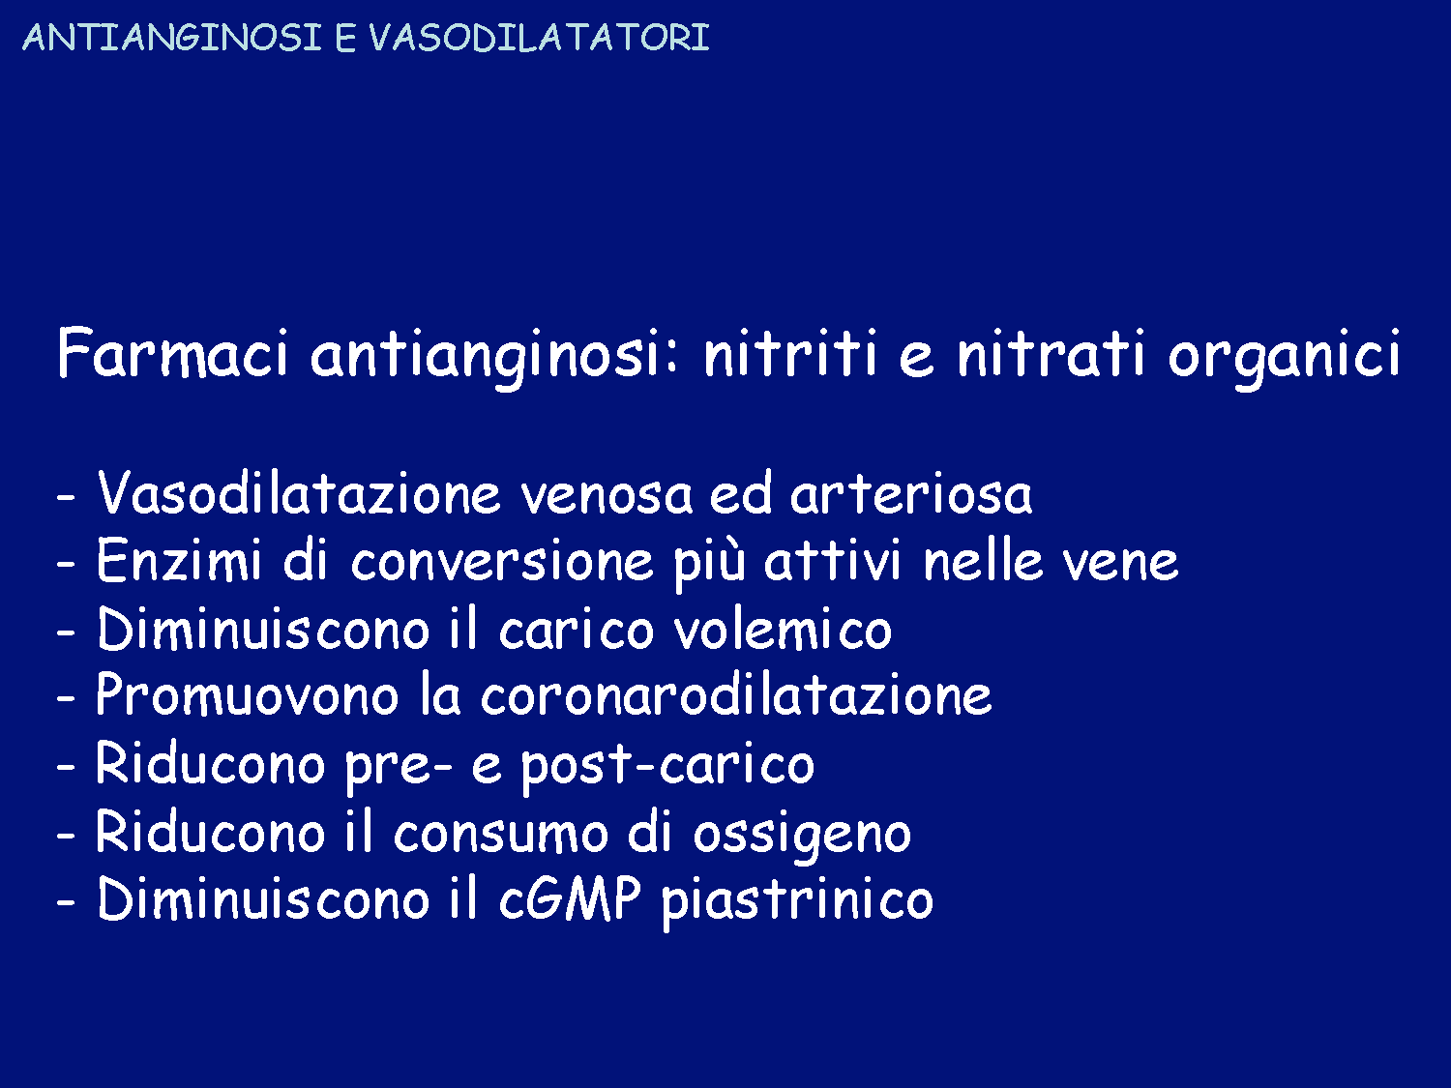

Slide 14
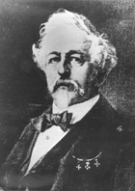
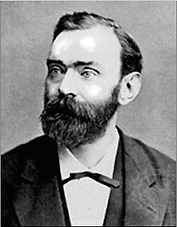
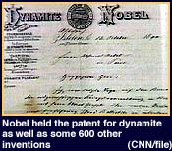
NITRODERIVATI
UNA SCOPERTA “ESPLOSIVA”
Ascanio Sobrero
(1812-1888)
Alfred Nobel
(1833-1896)
Murrel W: nitroglicerina come rimedio per l’angina
Lancet, 1879

Slide 15
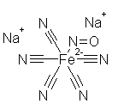
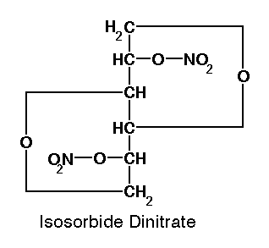
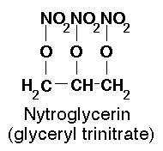

NITRODERIVATI
Sono vasodilatatori arteriosi e venosi e potenti farmaci anti-ischemici.
Sono accomunati dalla presenza di un gruppo nitrato nella loro struttura chimica e dalla capacità di rilasciare monossido di azoto (NO), cui consegue il loro effetto terapeutico.
NITROPRUSSIATO
ISOSORBIDE DINITRATO
NITROGLICERINA
(GLICERINA TRINITRATO)
MOLSIDOMINA

Slide 16
MECCANISMO DI AZIONE DEI NIRODERIVATI: LIBERAZIONE DI MONOSSIDO DI AZOTO (NO•)
Il monossido di azoto (NO) il più importante mediatore della vasodilatazione fisiologica
L’ NO rilasciato in modo continuo nel torrente circolatorio in risposta alla turbolenza è necessaria per l’omeostasi del tono e della pervietà vascolare.
E’ un GAS instabile con emivita di 2-3 secondi
Il NO diffonde molto facilmente attraverso le membrane cellulari e attiva la forma citosolica solubile della guanilato ciclasi aumentando il cGMP cui segue un rilasciamento della cellula muscolare liscia.

Slide 17
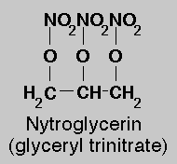
MECCANISMO DI AZIONE DEI NIRODERIVATI: LIBERAZIONE DI MONOSSIDO DI AZOTO (NO) I nitrovasodilatatori mimano gli effetti del NO endogeno prodotto dalle cellule endoteliali
CELLULA ENDOTELIALE
VASCOLARE
NO
Guanilato ciclasi
cGMP
NO
CELLULA
MUSCOLARE
LISCIA
cGMP
fosfodiesterasi
PKG
Myosina-P
Ca²⁺
vasorilasciamento

Slide 18
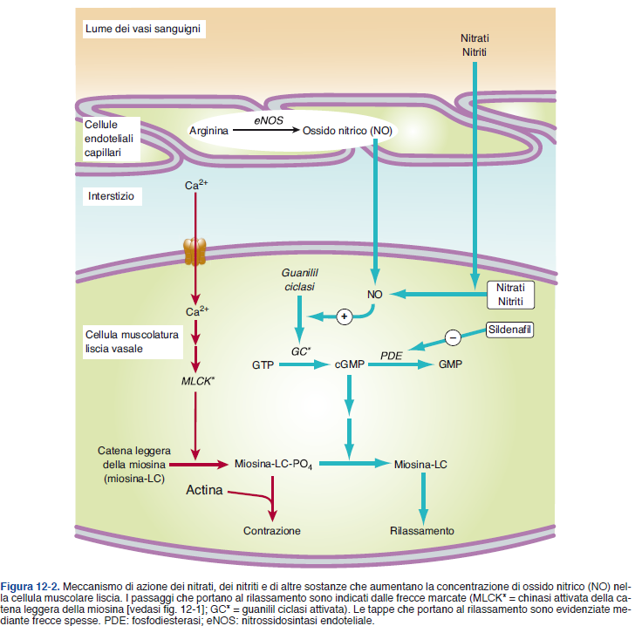

Slide 19
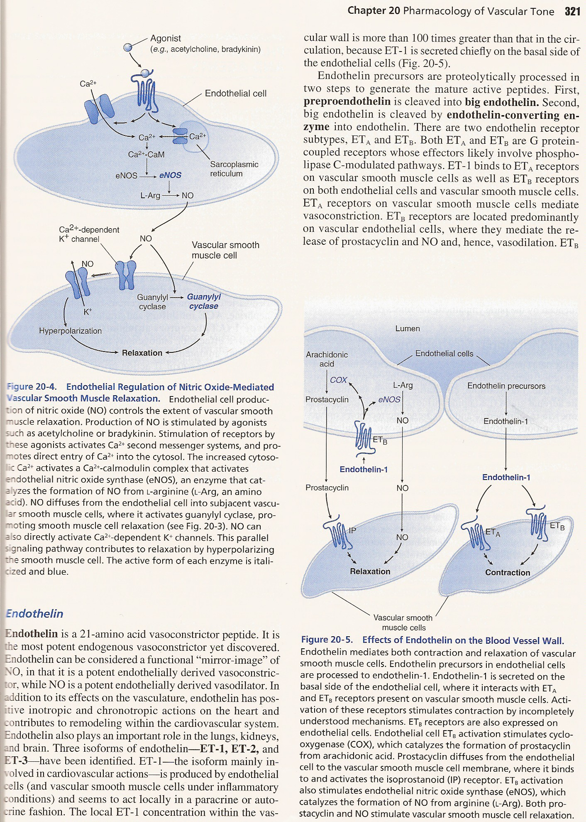
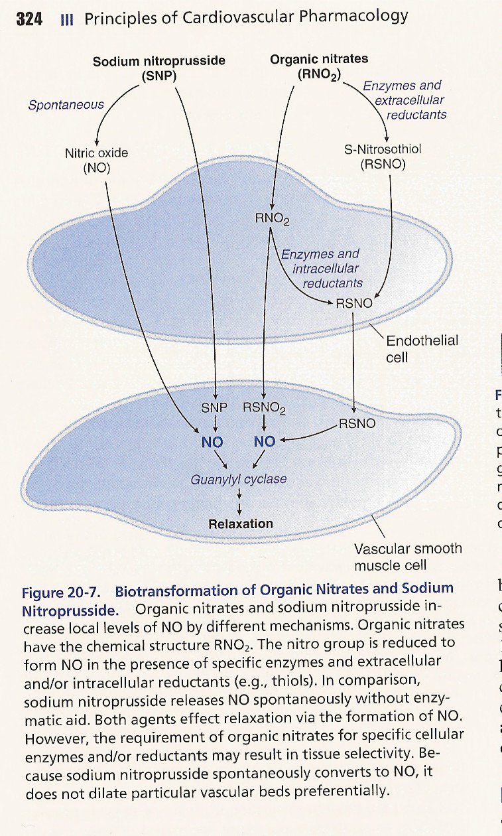
NITRODERIVATI
I NITRODERIVATI SONO GENERATORI O DONATORI DI NO
NITROPRUSSIATO
NITRATI ORGANICI
NO
NO
NO
NO
NO
I principali targets molecolari di NO sono rappresentati da:
il gruppo eme della guanilato ciclasi
il gruppo eme di altre proteine (citocromo c ossidasi)
l’anione superossido
nitrosilazione di proteine, lipidi e acidi nucleici

Slide 20
PRINCIPALI FUNZIONI DI NO ENDOGENO
SISTEMA CARDIOVASCOLARE
endotelio/m. liscia vascolare
Controllo della pressione sanguigna e del flusso ematico regionale
Inibizione della proliferazione cellule lisce
piastrine
Limitazione dell’adesione/aggregazione
MECCANISMI DI DIFESA
Difesa nei cfr. di virus, batteri, funghi, protozoi e parassiti
macrofagi, neutrofili, leucociti
SISTEMA NERVOSO
Neurotrasmissione, potenziamento a lungo termine; plasticità (memoria appetito, nocicezione)
centrale
Neurotrasmissione (es., svuotamento gastrico; erezione del pene)
periferico
Notes:
20
L-arginine is converted in the endothelium monolayer by the endothelial nitric oxide synthase (eNOS) to NO, which diffuses into both the vessel lumen and the vessel wall, thereby activating soluble guanylate cyclase (sGC). Haem-dependent sGC stimulators and haem-independent sGC activators increase the cellular cGMP concentration via the direct activation of sGC, which results in both vasorelaxation and inhibition of platelet aggregation. In contrast, organic nitrates require bioconversion to release NO, which is not implemented in platelets, leading to poor anti-aggregatory effect.

Slide 21
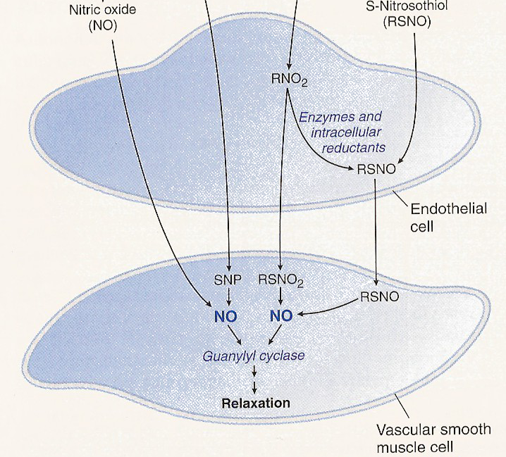
I NITRODERIVATI MODULANO LA FUNZIONE ENDOTELIALE
NITRODERIVATI
NO
NO
-
+
ECE
ECE
COX
ET-1
PGH₂
cellula endoteliale
ET_{A}
PGI₂
contrazione
rilassamento
cellula muscolare liscia
vascolare
In aggiunta agli effetti diretti, i nitroderivati possono determinare effetti indiretti NO-mediati sulla produzione del vasocostrittore endotelina-1 e sulla produzione di prostacicline rilassanti COX-derivate

Slide 22
Effetti dei nitrovasodilatatori (Nitrati)
I vasi a capacitanza sono più sensibili all’effetto rilasciante dei nitrovasodilatatori. Questo riduce il precarico, la tensione della parete ventricolare e quindi la compressione dei vasi perforanti
Dosi maggiori dilatano coronarie e vasi a resistenza (riduzione del postcarico)
VENE
La vasodilatazione periferica prodotta dai nitroderivati riduce il riempimento ventricolare, la tensione ed il volume endoventricolare.
ARTERIE
ARTERIOLE
DOSAGGIO NITRATI

Slide 23
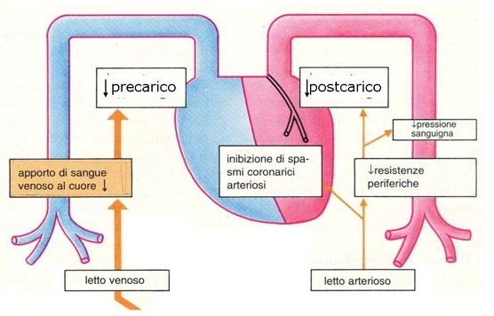
I NITRODERIVATI RIDUCONO IL LAVORO CARDIACO
ED IL CONSUMO DI OSSIGENO
Riducono pre- e post-carico e gittata cardiaca.
Inducono vasodilatazione coronarica diretta
Favoriscono la perfusione subendocardica
Ciò porta ad una riduzione del lavoro cardiaco e del consumo miocardico di ossigeno, che si accompagna ad un miglioramento della perfusione durante la diastole e alla ridistribuzione del flusso coronarico

Slide 24
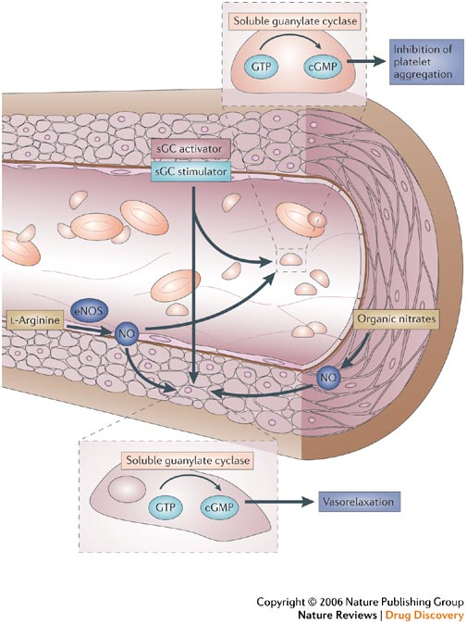
I NITRODERIVATI SONO VASODILATATORI MISTI
I nitroderivati sono ottimi vasodilatatori; nonostante non siano particolarmente efficienti svolgono inoltre azioni anti-aggreganti.
Vene (capacitanza)
vasodilatazione
Arterie (conduttanza)
NITRATI ORGANICI
Arteriole (resistenza)
NO
NO
dose nitrati
I nitroderivati dilatano i vasi venosi a dosi inferiori a quelle richieste per le arterie di conduttanza e di resistenza
La vasodilatazione periferica prodotta dai nitroderivati riduce il riempimento ventricolare, la tensione ed il volume endoventricolare.
Notes:
24
L-arginine is converted in the endothelium monolayer by the endothelial nitric oxide synthase (eNOS) to NO, which diffuses into both the vessel lumen and the vessel wall, thereby activating soluble guanylate cyclase (sGC). Haem-dependent sGC stimulators and haem-independent sGC activators increase the cellular cGMP concentration via the direct activation of sGC, which results in both vasorelaxation and inhibition of platelet aggregation. In contrast, organic nitrates require bioconversion to release NO, which is not implemented in platelets, leading to poor anti-aggregatory effect.

Slide 25
NITRATI
Inibizione
Aggregazione
Piastrinica
Inibizione
Proliferazione
Cellule Muscolari
Parete Vascolare
E miociti
NO•
NO•
DILATAZIONE vasi polmonari e
Vasi venosi a capacitanza
DIMINUZIONE
PRE-CARICO
VASODILATAZIONE
ARTERIE
AUMENTO PERFUSIONE
CORONARICA
DIMINUZIONE
PRESSIONE ARTERIOSA
DIMINUZIONE
POST-CARICO
LAVORO MIOCARDIO
RICHIESTA OSSIGENO

Slide 26
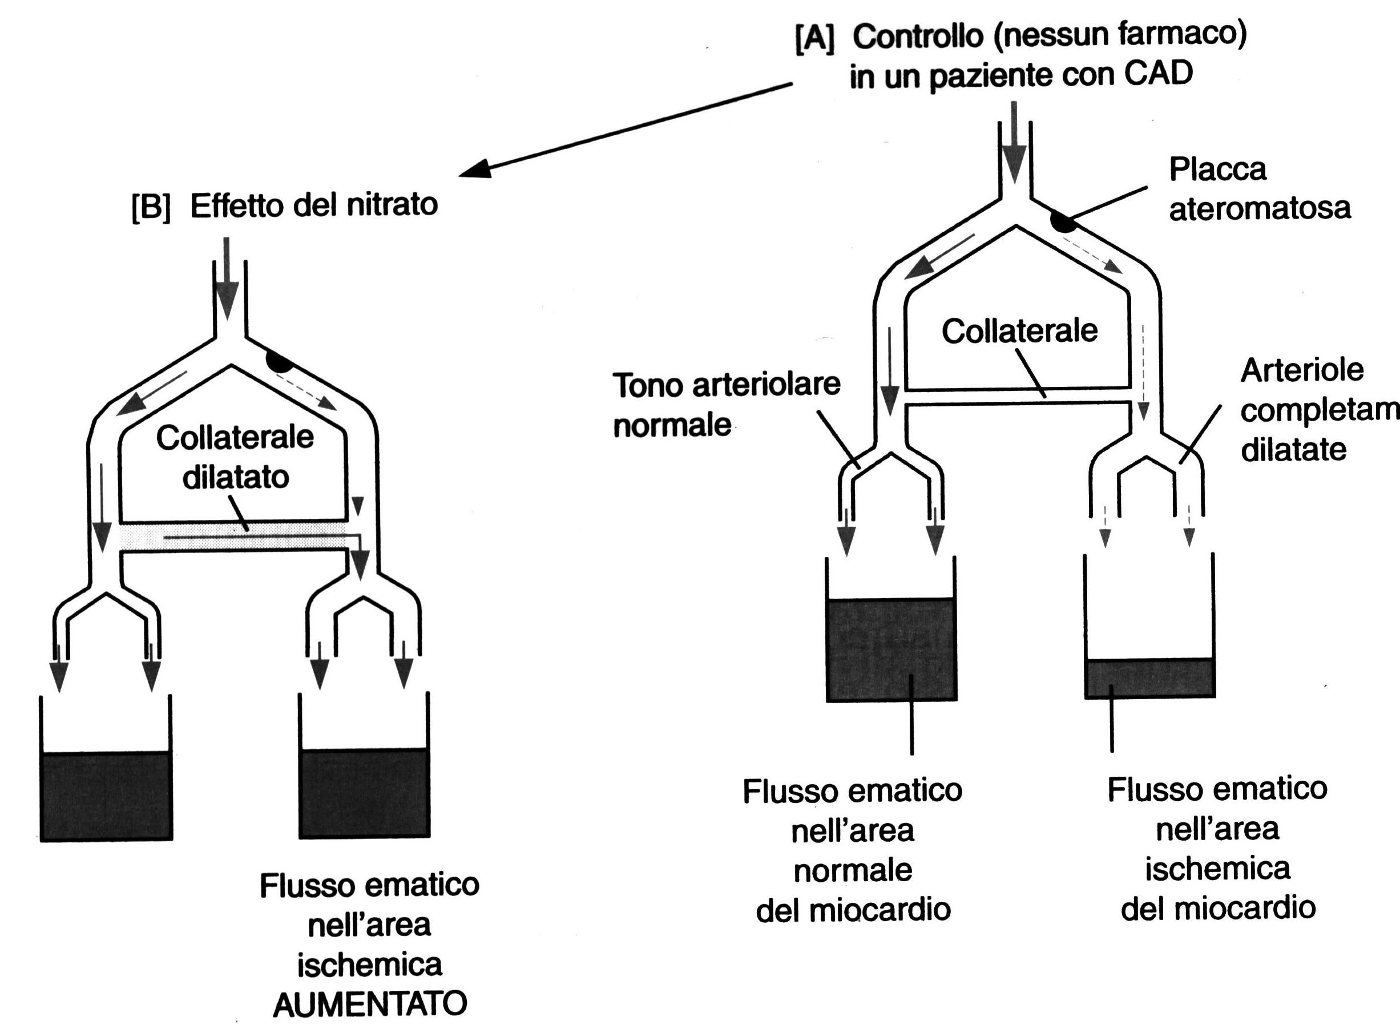
NITRATI
A
B
Effetto di nitrati organici sulla circolazione coronarica. A) Situazione di ischemia NON trattata. B) i nitrati dilatano i vasi collaterali, quindi permettono un maggior flusso ematico nelle aree ischemiche sottoperfuse

Slide 27
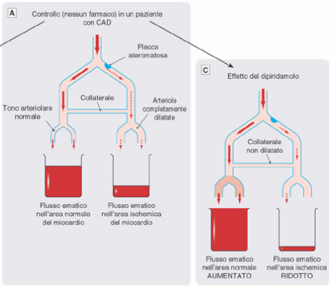
Nelle forme di angina coronariosclerotica la vasodilatazione coronarica causata dai potenti farmaci vasodilatatori coronarici (idralazina, dipiridamolo) provoca il cosiddetto “effetto furto”: la dilatazione dei vasi sani porta alla deviazione di sangue verso distretti già irrorati e peggiora la situazione nell’area ischemica
Il dipiridamolo dilata le arteriole ma non i rami collaterali, quindi nei pazienti anginosi peggiora la sintomatolgia

Slide 28
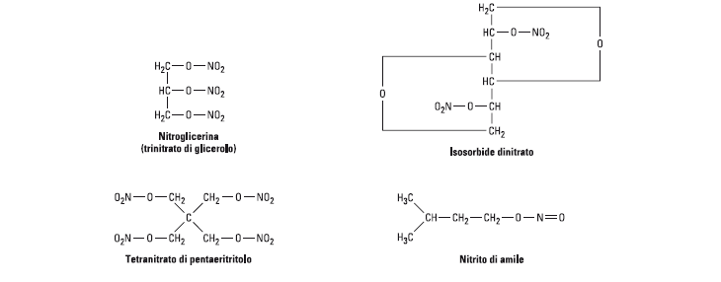
Sono esteri di alcoli semplici o polialcoli con acido nitrico
Subiscono rapido ed esteso metabolismo di 1º passaggio
Per il trattamento degli attacchi di angina pectoris e la profilassi dell’attacco: sono indicati quei nitrati ad assorbimento immediato e ad azione rapida
Gliceriltrinitrato (Nitroglicerina)
Isosorbide dinitrato
Sono apolari: molto efficaci nelle emergenze
per il rapido assorbimento
Per la profilassi dell’attacco sono indicati quei nitrati a durata d’azione più prolungata
Isosorbide mononitrato

Slide 29
NITRATI: FORMULAZIONI
Sono somministrati per COMPRESSE SUB-LINGUALI, INALAZIONE, CEROTTI TRANSDERMICI O COMPRESSE A LENTO RILASCIO
Nitroglicerina: compresse sub-linguali che devono essere rotte con i denti e lasciate assorbire. Effetto in 1-2 min e dura 20-30 min: trattamento di elezione nell’attacco acuto di angina. Può causare ipotensione con tachicardia riflessa, quindi meglio assumerla in posizione seduta. Utilizzata anche la somministrazione tramite spray. Per la profilassi degli attacchi deve essere somministrata in forma retard, anche per os.
Isosorbide dinitrato. Somministrato in forma di preparazione sublinguale che non deve essere frantumata con i denti e ha effetto in 5-10 min e dura 1-2 ore. Può essere somministrato per os, ma a dosi più alte.
5-isosorbide mononitrato. E’ presente in varie formulazioni retard da assumere per os.
Sono disponibili preparazioni per la somministrazione per via transcutanea, sotto forma di cerotti (da mettere al mattino e togliere la sera). Il farmaco penetra bene attraverso la cute intatta e arriva direttamente nelle circolazione sistemica evitando il fegato. Induce rapida tolleranza.
La durata d’azione è influenzata dal metabolismo

Slide 30
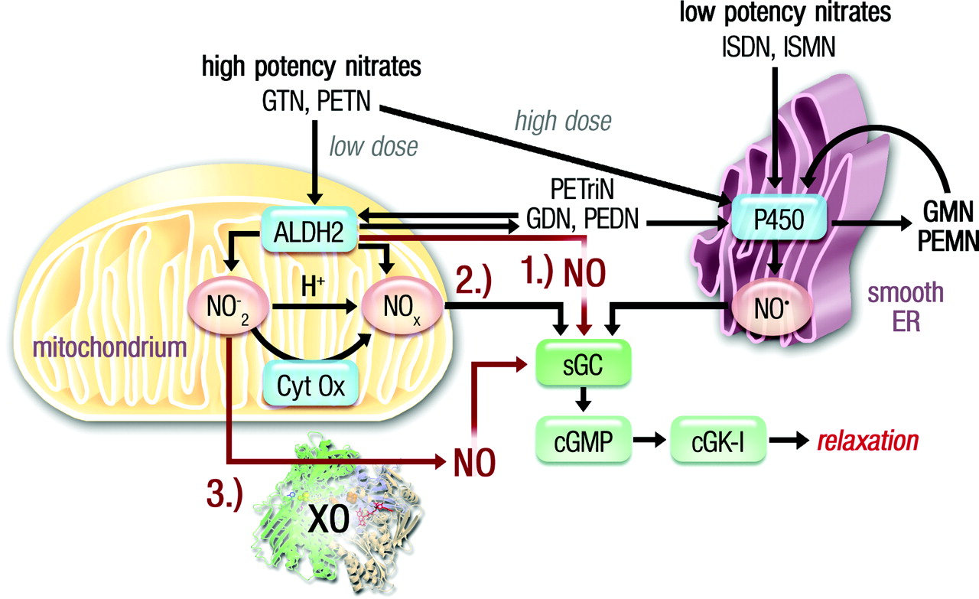
BIOTRASFORMAZIONE - FORMAZIONE DI METABOLITI ATTIVI E INATTIVI
Münzel T et al. Circulation. 2011;123:2132-2144
Notes:
Proposed mechanisms underlying bioactivation of organic nitrates. Left, Characterization of the bioactivation of high-potency nitrates such as nitroglycerin (glyceryl trinitrate [GTN]), pentaerythrityl tetranitrate (PETN), and pentaerythrityl trinitrate (PETriN) by mitochondrial aldehyde dehydrogenase (ALDH-2) when used at low, clinically relevant concentrations (<1 μmol/L). The reductase activity converts the organic nitrates to nitrite and the denitrated metabolite (1,2-glyceryl dinitrate, PETriN, or its dinitrate, PEDN). In general, there are 3 proposed mechanisms including nitrogen oxide formed via a reduction of nitrite (NO2), nitric oxide, formed directly in response to interaction with the ALDH-2, and NO2, released from the mitochondria, may be reduced by the xanthine oxidase in the cytoplasm to form NO. Right, The bioactivation of low-potency nitrates such as isosorbide dinitrate (ISDN) and isosorbide-5-mononitrate (ISMN) but also GDN, PEDN, and their respective mononitrates GMN and PEMN by P450 enzyme(s) in the endoplasmic reticulum (ER), directly yielding nitric oxide. The latter mechanism also accounts for the high-potency nitrates when used at high concentrations (>1 μmol/L). Cyt Ox indicates cytochrome c oxidase.

Slide 31
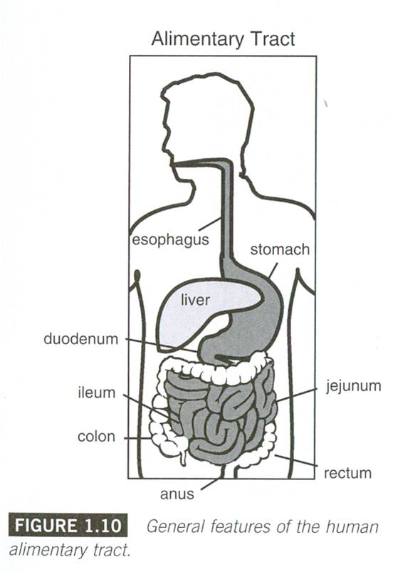
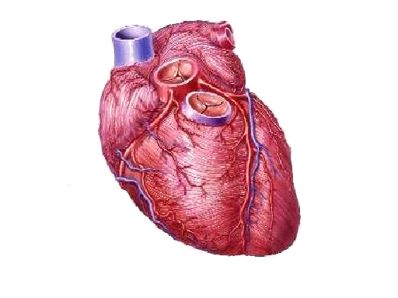
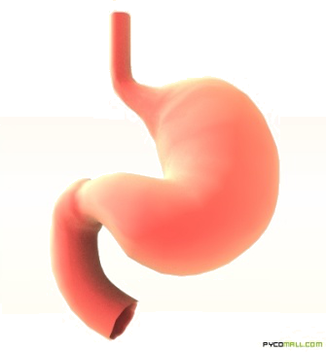
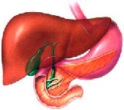
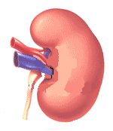
DISTRIBUZIONE DEI NITRODERIVATI SOMMINISTRATI
PER VIA ORALE O SUBLINGUALE
Via sublinguale
Via orale
METABOLITI
COMPOSTO
METABOLITI
VENA PORTA
COMPOSTO
METABOLITI URINARI
L’intensa biotrasformazione dei nitroderivati a livello epatico spiega la ridotta biodisponibilità di questi farmaci dopo somministrazione orale.
La via sublinguale consente le azioni del nitroderivato sulla muscolatura liscia coronarica e vasale periferica prima dell’inattivazione epatica

Slide 32
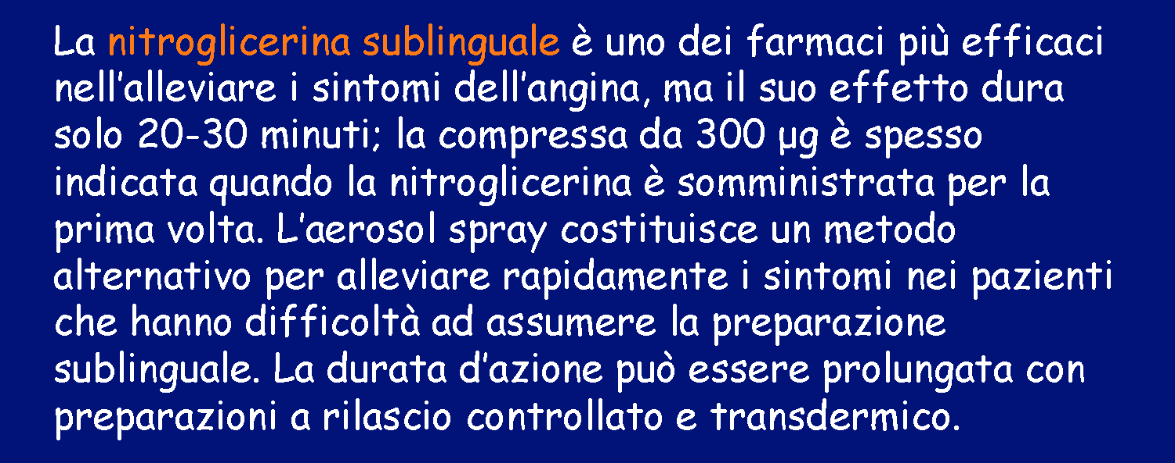
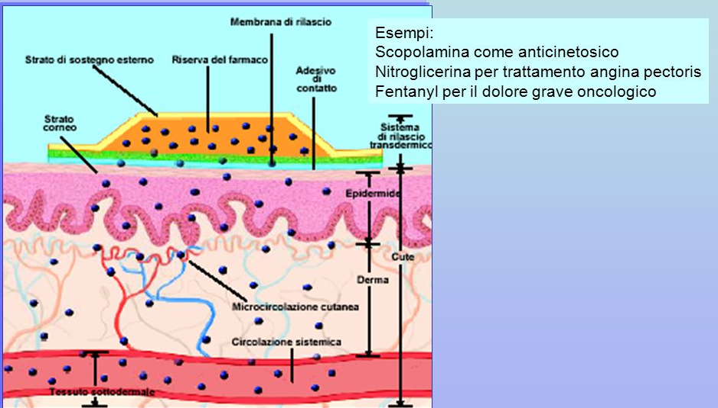

Slide 33
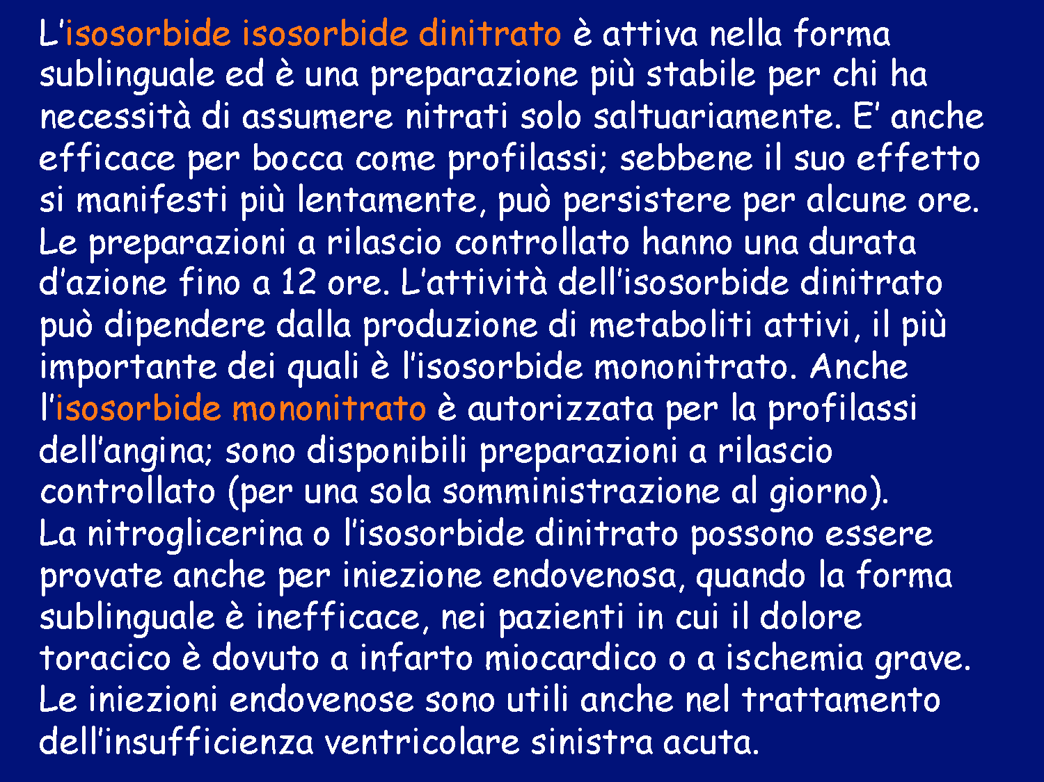

Slide 34
CARATTERISTICHE FARMACOCINETICHE DI ALCUNI
NITRODERIVATI
VIA DI SOMMINISTRAZIONE
DOSE
INIZIO AZIONE
DURATA D’AZIONE
Sublinguale
Nitroglicerina
0.3-0.6 mg
2-5 min
10-30 min
Isosorbide dinitrato
5 mg
5-15 min
1-2 ore
Spray di nitroglicerina
0.4 mg
2-5 min
10-30 min
Orale
Isosorbide dinitrato
20-40 mg
30 min
2-6 ore
Isosorbide 5-mononitrato
20-40 mg
30 min
2-6 ore
Isosorbide 5-mononitrato
50-80 mg
30 min
6-12 ore
(SR)
Transdermica (cerotto)
Nitroglicerina
5-40 mg
30 min
4-(24) ore
Isosorbide dinitrato

Slide 35
TOLLERANZA
Quando vengono impiegati i nitrati a lunga durata d’azione, e ad elevato dosaggio e il tasso plasmatico rimane costante, i nitroderivati perdono di efficacia.
Si verifica con tutti i nitroderivati ed è dose-dipendente; regredisce dopo sospensione del trattamento per almeno 24h.
Si può ridurre significativamente adottando un schema terapeutico intermittente (intervallo di 8-12 ore senza nitrati) e riducendo i dosaggi a quelli minimi efficaci.
Effetti collaterali:
Ipotensione posturale con tachicardia riflessa
Mal di testa (cefalea pulsante da nitrati), confusione mentale
Nausea
Irrequietezza

Slide 36
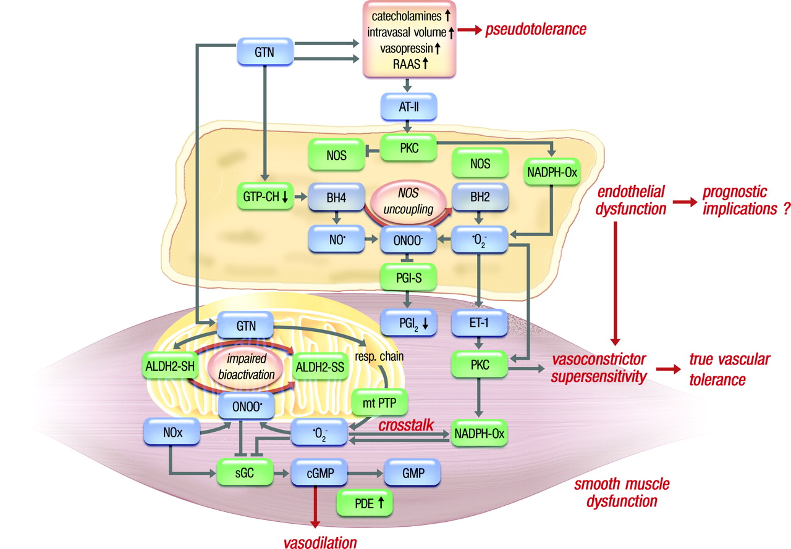
TOLLERANZA AI NITRODERIVATI
Perdita dell’effetto emodinamico ed antianginoso durante terapia prolungata
Tolleranza vera (farmacocinetica) e pseudo-tolleranza (aumento sistemi controregolatori)
Di origine multi-fattoriale (deplezione di gruppi –SH, ormonale, desensibilizzazione della sGC, della ALDH2, ..)
Presente con tutti i nitroderivati e dose-dipendente; non con sodio nitroprussiato
Peggiora alla sospensione (“zero hour effect”) ma regredisce dopo sospensione da almeno 24h.
aumento sistemi controregolatori
(-)
(-)

Slide 37
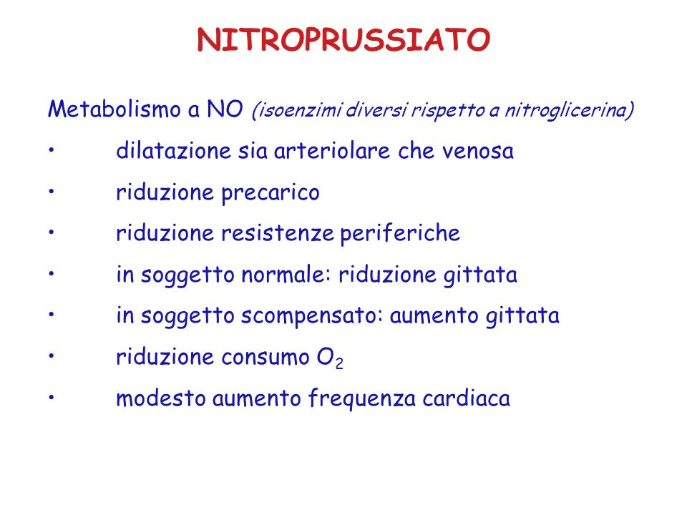

Slide 38
INDICAZIONI ALLA TERAPIA CON NITRODERIVATI
ANGINA PECTORIS
Angina da sforzo stabile
Angina mista
Angina instabile
Angina variante (vasospastica)
INFARTO MIOCARDICO
Controllo del dolore toracico ischemico
Riduzione di valori pressori elevati
Trattamento dell’edema polmonare o dello scompenso cardiaco congestizio
Precoce somministrazione dopo infarto anteriore)
TRATTAMENTO ACUTO DI IPERTENSIONE SEVERA (e.v.)
CONTROLLO PRESSORIO IN ANESTESIA GENERALE
SPASMO ESOFAGEO
IPERTENSIONE POLMONARE
IPERTENSIONE PORTALE NEI CIRROTICI

Slide 39
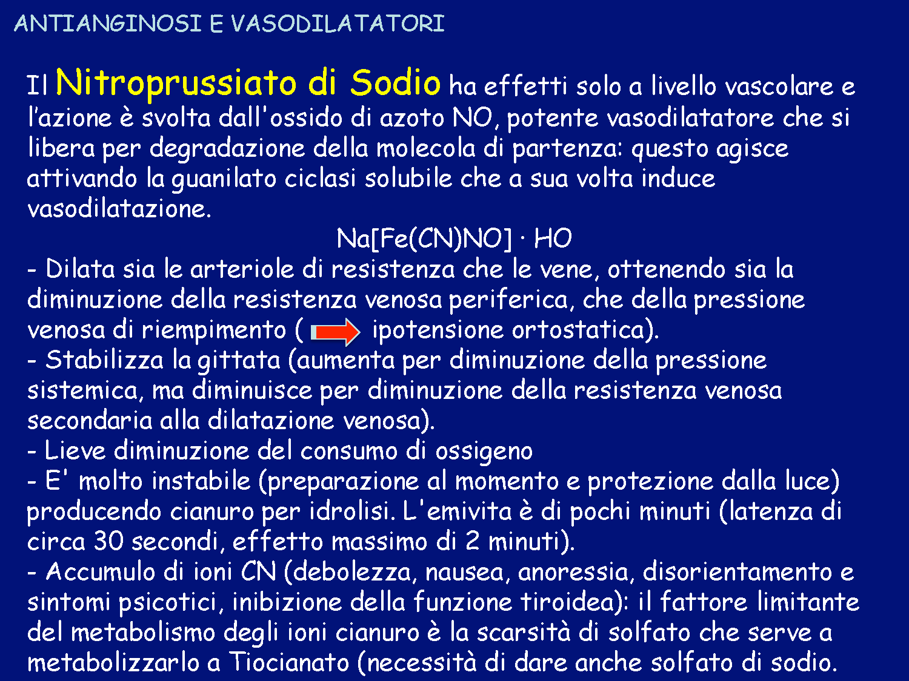

Slide 40
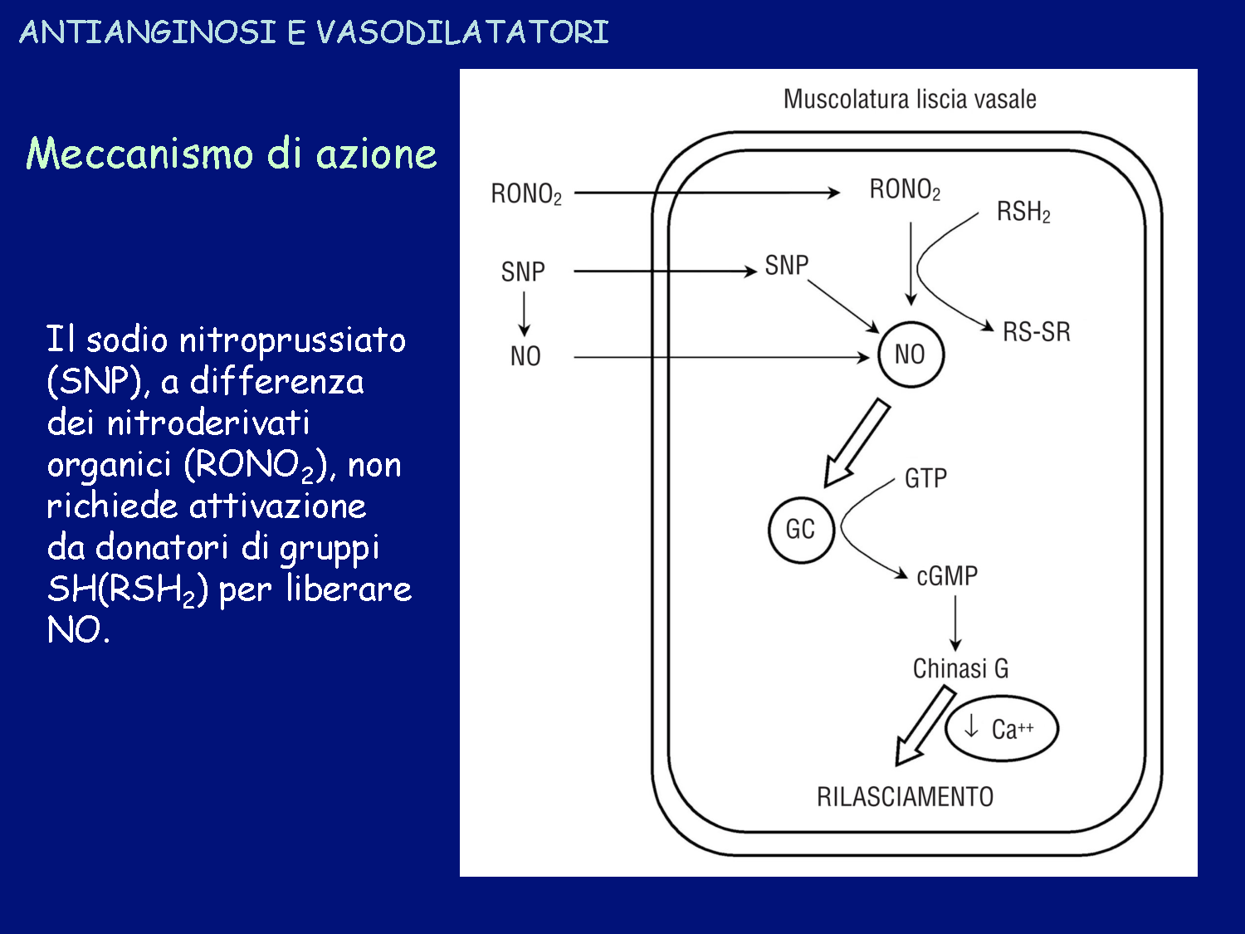

Slide 41
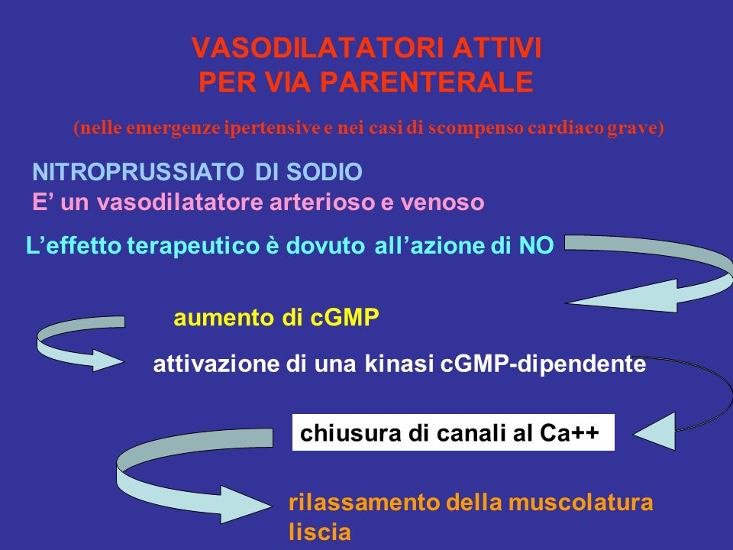

Slide 42
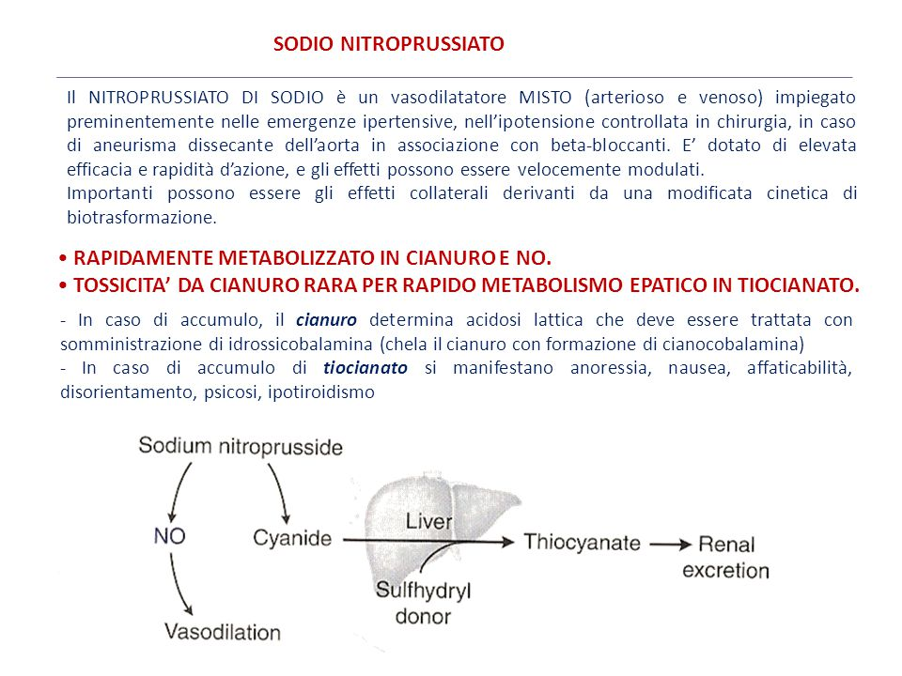

Slide 43
EFFETTI BENEFICI E DANNOSI DEI NITRATI NEL TRATTAMENTO DELL’ANGINA
EFFETTI BENEFICI | RISULTATO
Pressione arteriosa |  Richiesta ossigeno
Vasodilatazione coronarie epicardiche | Scomparsa spasmo arterioso coronarico
 flusso collaterale | Migliorata perfusione del miocardio ischemico
EFFETTI DANNOSI Tachicardia riflessa  Contrattilità riflessa | RISULTATO  Richiesta ossigeno
 Tempo di perfusione diastolica indotto dalla tachicardia |  Perfusione miocardica

Slide 44
EFFETTI INDESIDERATI DEI NITRODERIVATI
CEFALEA per vasodilatazione delle arterie meningee
ARROSSAMENTO (flushing) soprattutto a carico dei vasi del collo e del viso
IPOTENSIONE
  talvolta con reazione vaso- vagale
  severa, prolungata (> 24 ore) e potenzialmente pericolosa in associazione con il sildenafil (controindicazione assoluta)
IPOSSIEMIA (dopo dosi elevate)
  Mancata vasocostrizione in aree con ipossia alveolare
METAEMOGLOBINEMIA (molto rara)

Slide 45
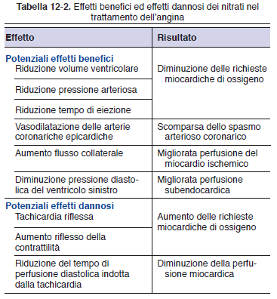
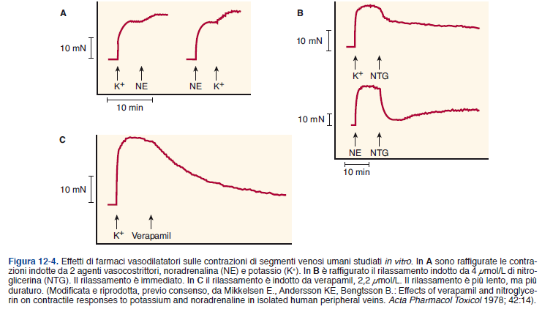
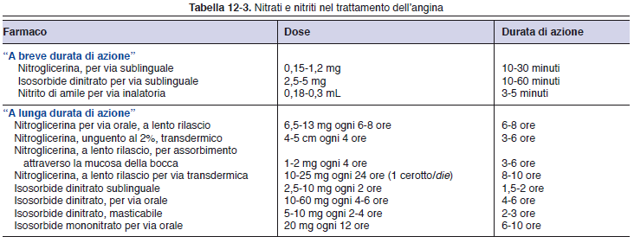

Slide 46
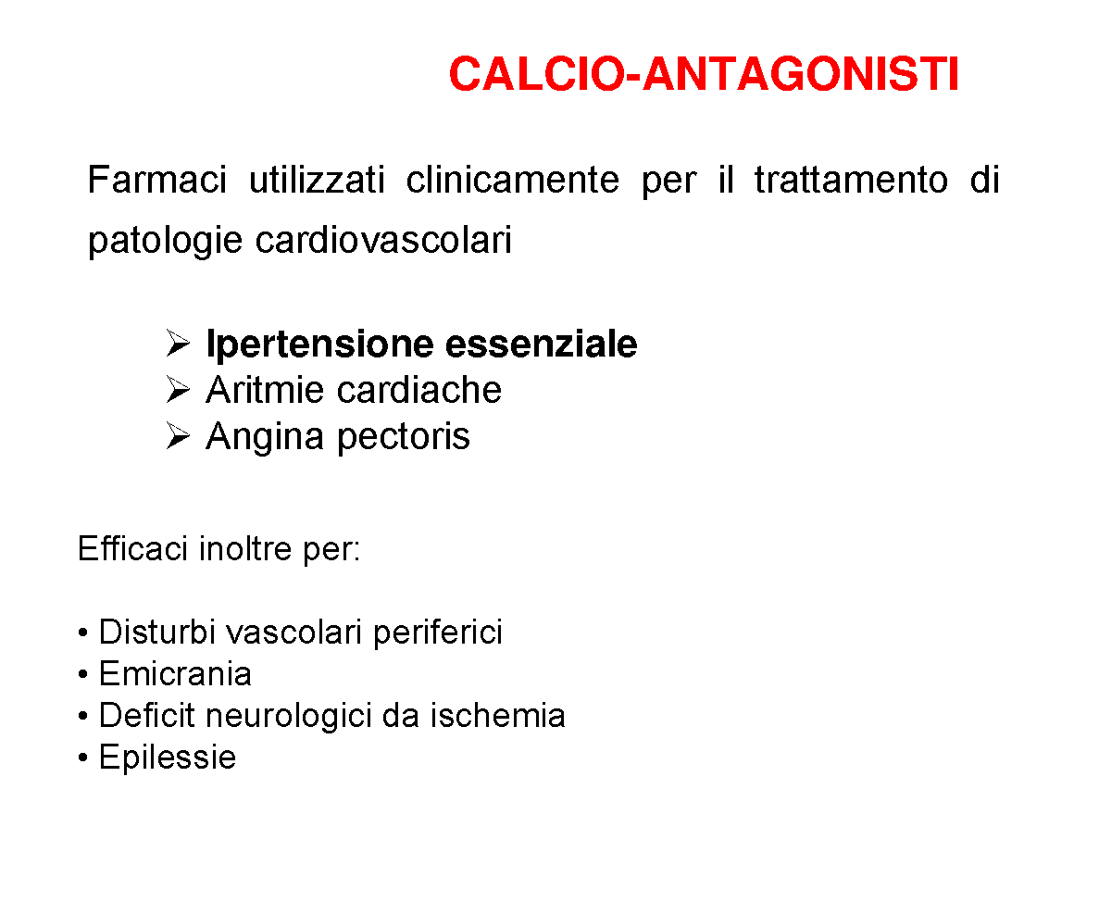
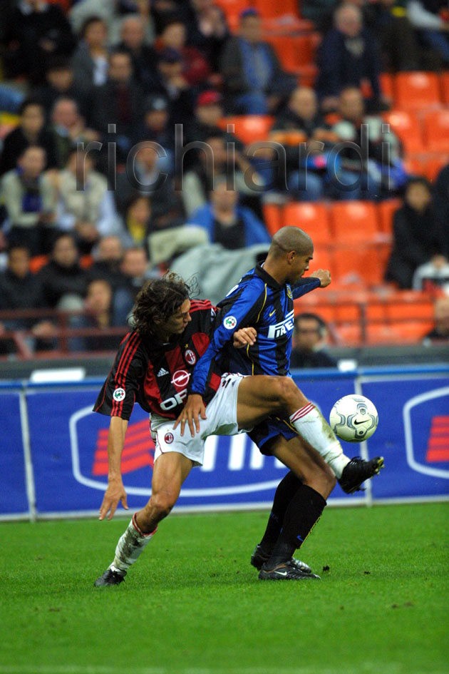

Slide 47
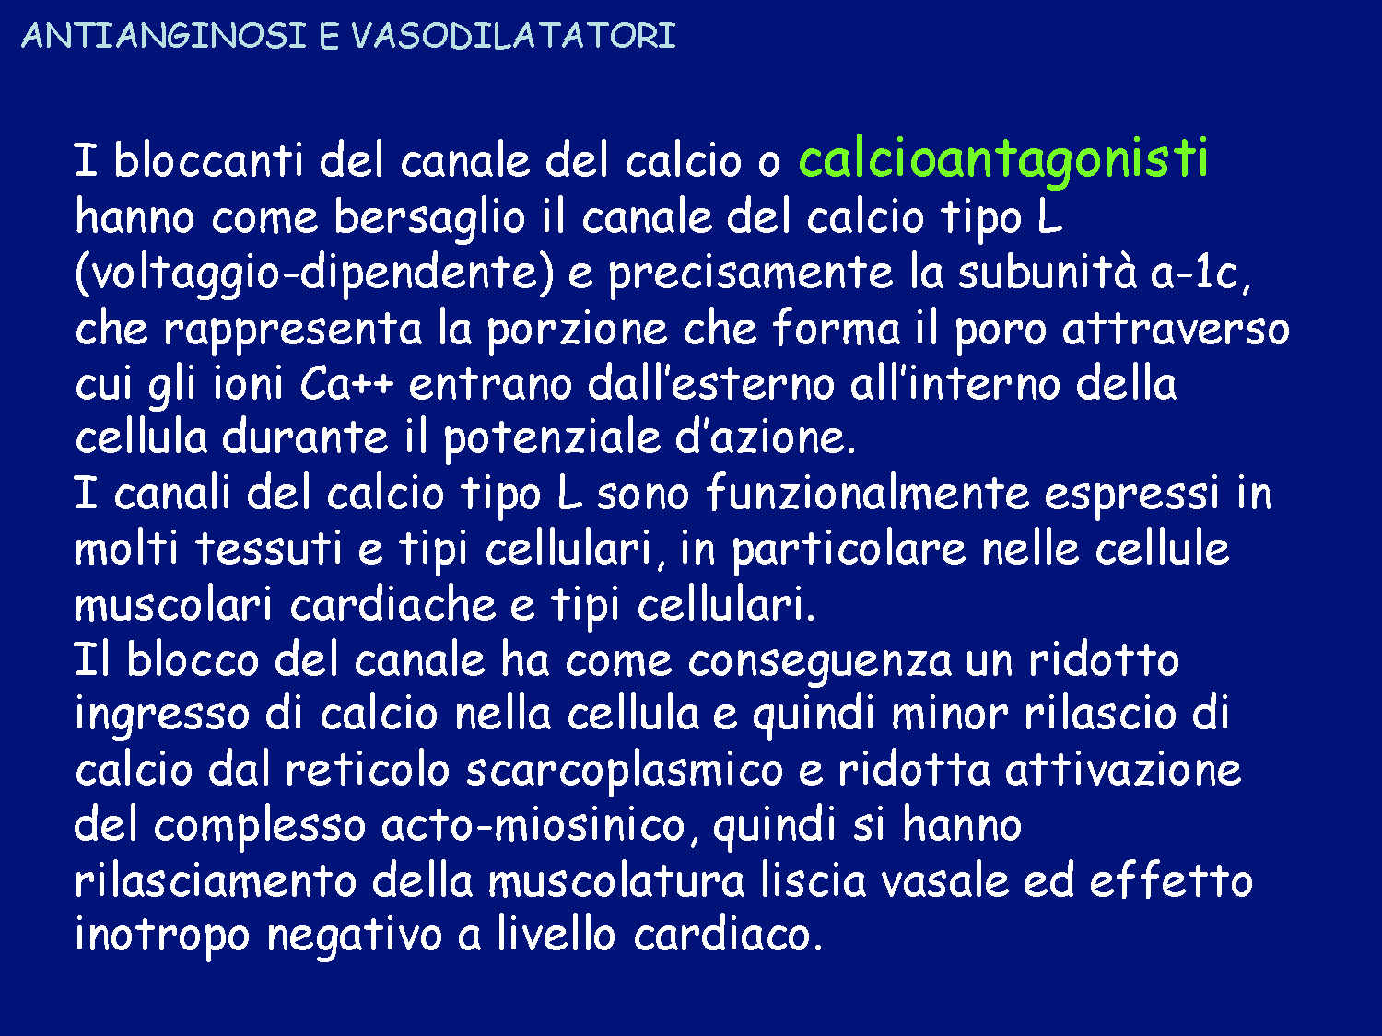

Slide 48
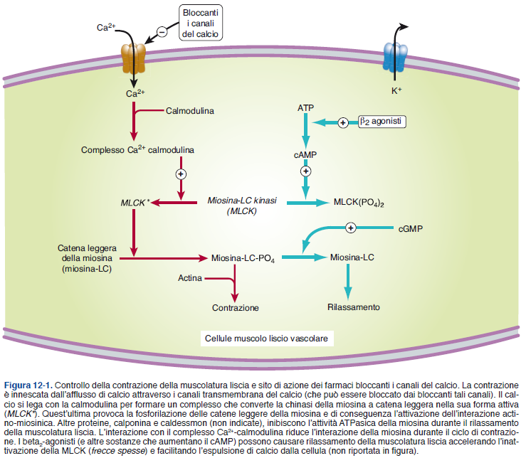

Slide 49
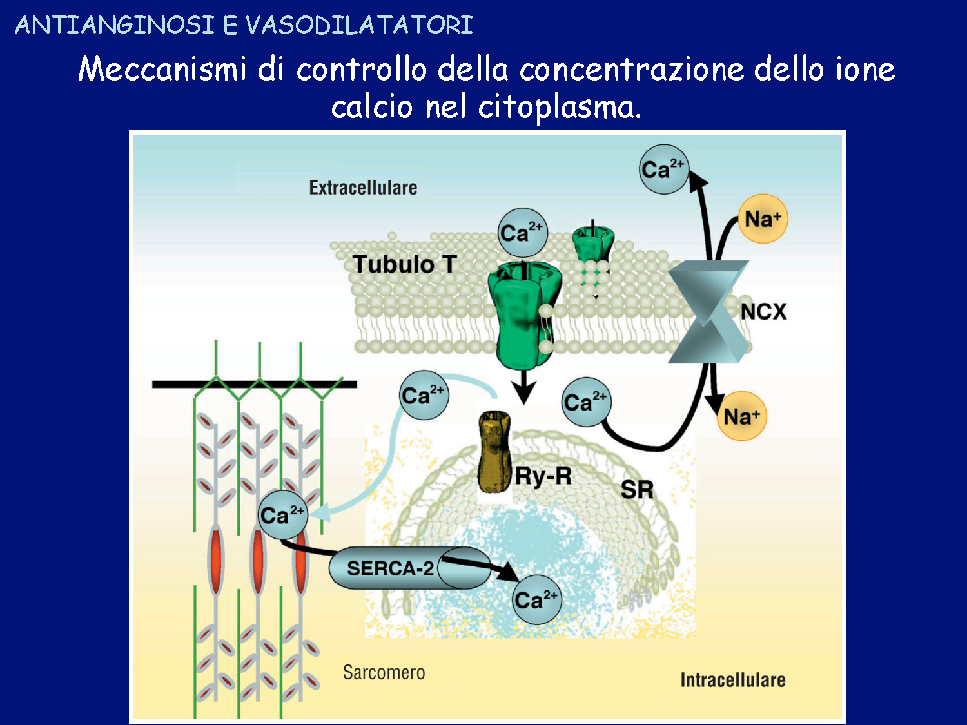

Slide 50
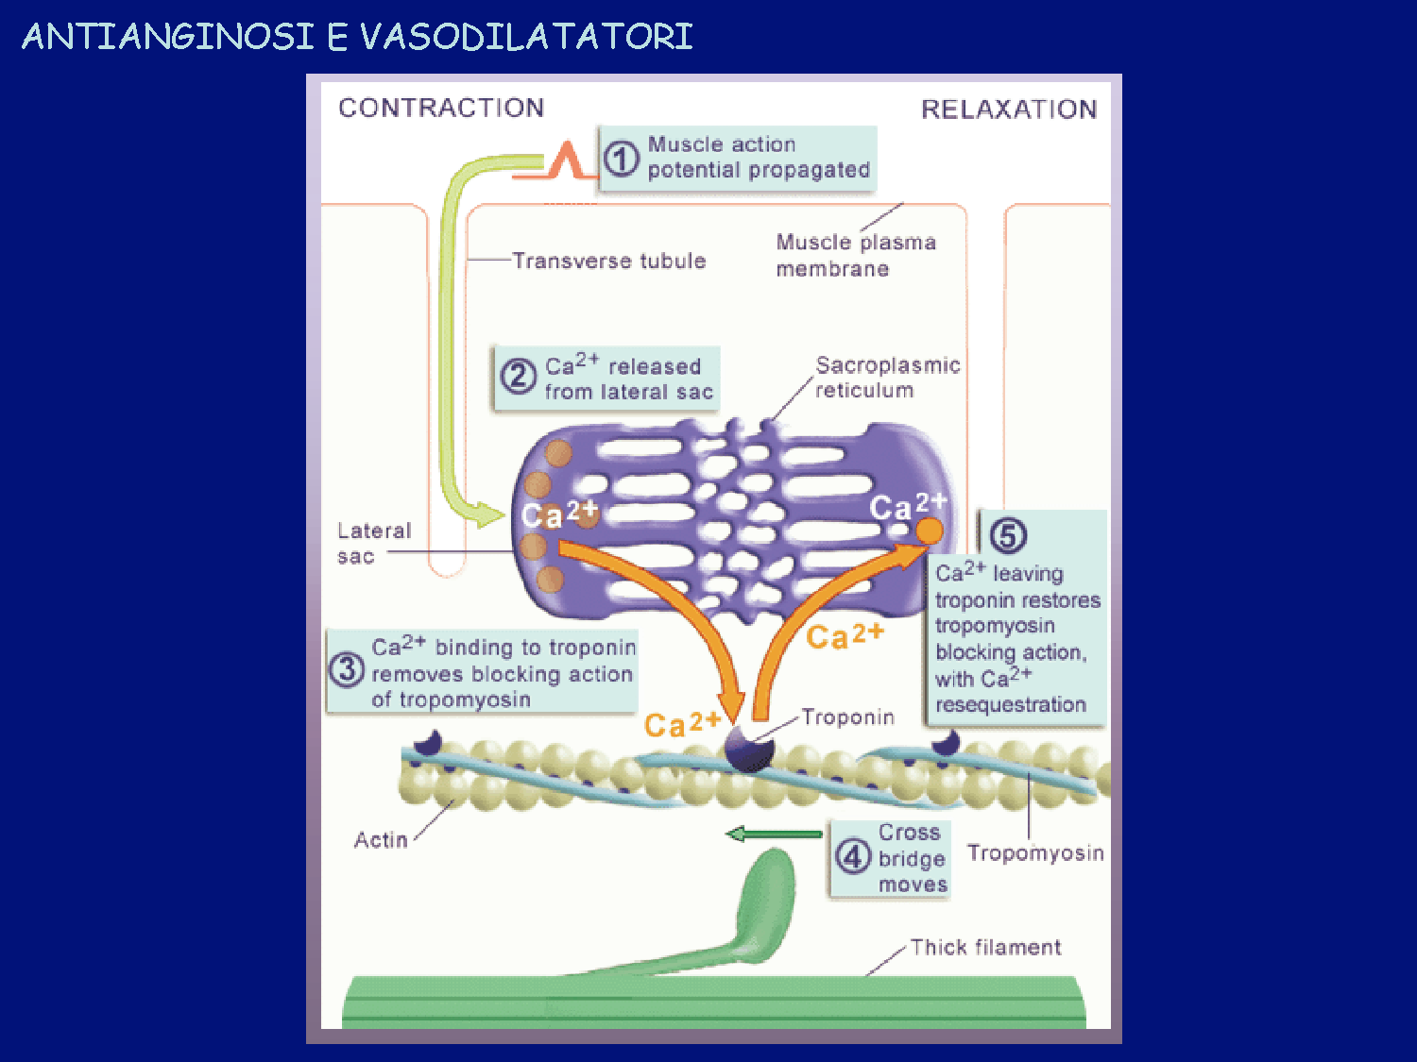

Slide 51
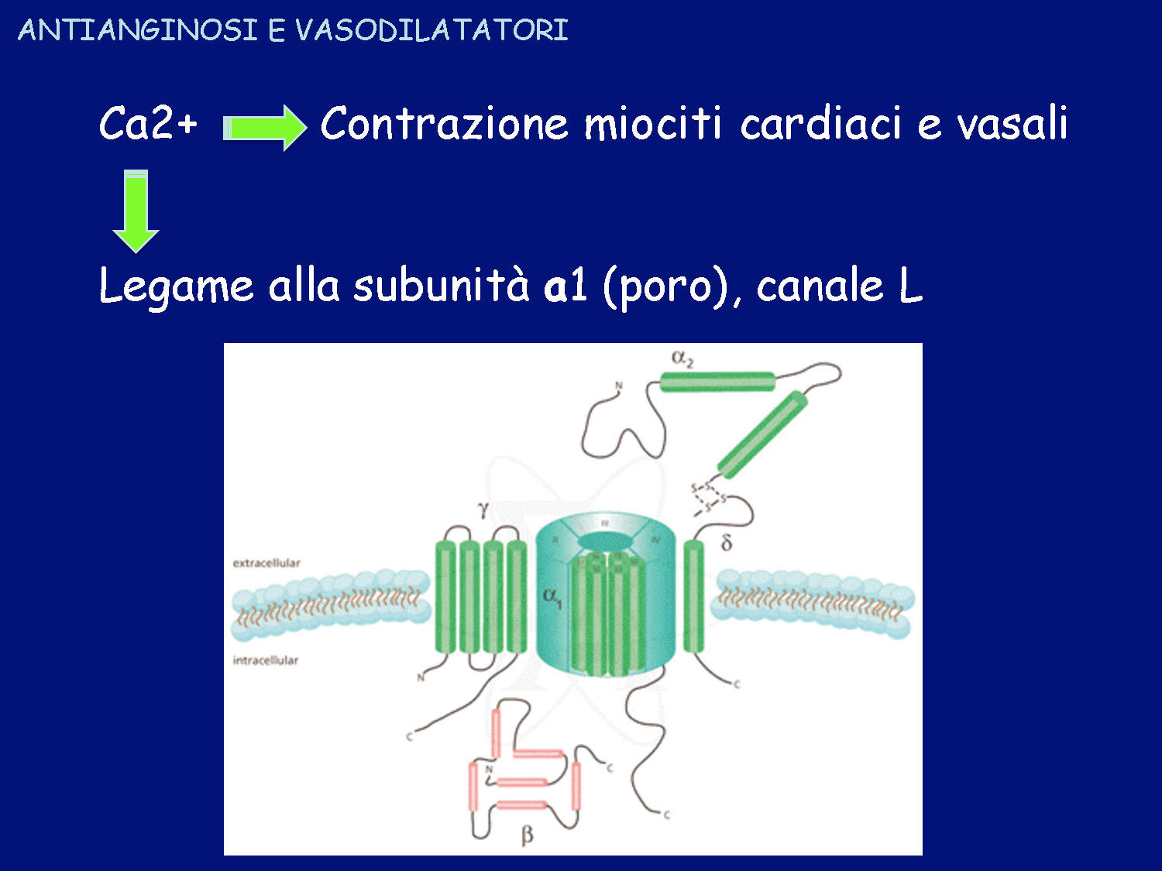

Slide 52
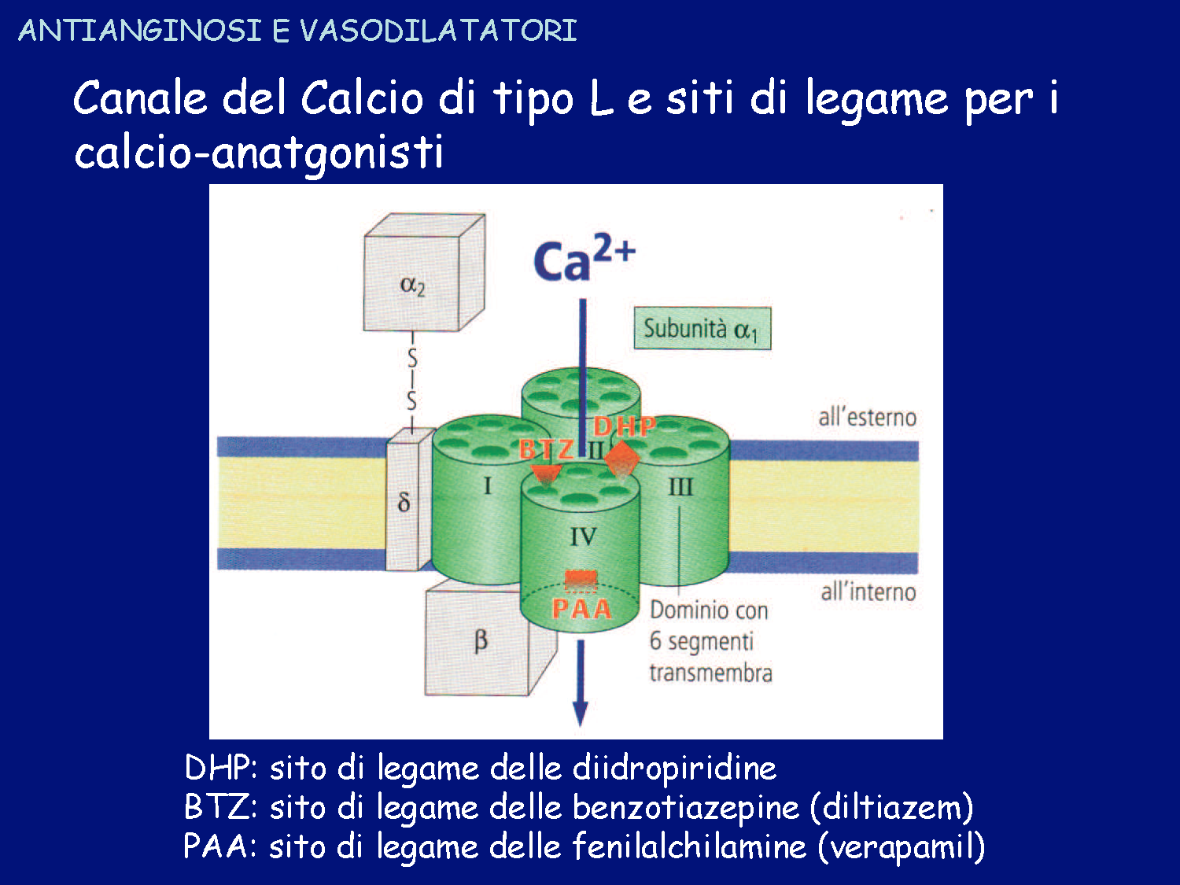

Slide 53


Slide 54


Slide 55
Ca²⁺-antagonisti
Si dividono in tre classi:
Difenilalchilamine Benzotiazepine Diidropiridine
Verapamil
Diltiazem
Nifedipina (1° generazione)
Felodipina (2° generazione)
Nicardipina (2° generazione)
Amlodipina (3° generazione)
Ha prevalenti effetti sul cuore
Non sono selettivi: hanno effetti sul cuore (ma minori del verapamil) e sui vasi
Selettivi per i vasi
Diminuzione pressione arteriosa
Diminuzione postcarico
Diminuzione consumo di ossigeno

Slide 56

MECCANISMO DI AZIONE DEI CALCIO-ANTAGONISTI
La concentrazione intracellulare di Ca²⁺ gioca un ruolo fondamentale per la contrazione del miocardio e per il tono del muscolo liscio dei vasi
Il Ca2+ entra nelle cellule muscolari grazie a canali sensibili alla differenza di potenziale (canali del Ca²⁺ voltaggio dipendenti)
Nel CUORE questo ingresso innesca la liberazione di Ca²⁺ dal reticolo sarcoplasmatico e dai mitocondri
I calcio-antagonisti bloccano l’entrata di Ca2+ legandosi ai canali di tipo L del muscolo cardiaco e della muscolatura liscia dei vasi coronarici e periferici.
Ca-Calmodulin
MLCK
contraction

Slide 57
MECCANISMO D’AZIONE NELL’ANGINA
DILATAZIONE
Vasi a resistenza
 CONTRAZIONE
 CONDUZIONE AV
DILATAZIONE
coronarie
 POSTCARICO
Lavoro del cuore
spesa energetica
Perfusione miocardio
ischemico
ANGINA
CORONARIOSCLEROTICA
(tipica)
ANGINA
VASOSPASTICA
(variante)

Slide 58

EFFETTO DEI Ca- ANTAGONISTI SUL CUORE E SUI VASI

Slide 59


VERAPAMIL: effetto cronotropo e inotropo –
NIFEDIPINA: tachicardia riflessa

Slide 60


Slide 61



Slide 62

TERAPIE ANTI-ANGINOSE CONVENZIONALI
Postcarico
Calcio-antagonisti/Nitrati
Frequenza cardiaca
Beta-bloccanti
Contrattilità
Beta-bloccanti
Precarico
Nitroglicerina
Vasospasmo
Nitroglicerina,
Calcio-antagonisti

Slide 63
Trattamento dell’angina stabile
Trattamento sintomatico e prognostico
ß-bloccanti e Ca²⁺-antagonisti se gli attacchi sono frequenti, eventualmente associando un ß-bloccante con una diidropiridina
I nitrovasodilatatori (nitroglicerina sublinguale) ad libitum nell’attacco acuto
Basse dosi di ASA riducono il rischio di infarto del 35%.
Controllo delle dislipidemie
Eventuale bypass

Slide 64
Trattamento dell’angina instabile
Necessita interventi d’urgenza per diminuire il rischio di infarto
Basse dosi di ASA e trattamento anticoagulante con eparina a basso peso molecolare riducono il rischio di infarto del 60% nei 14 giorni successivi all’inizio della terapia.
ß-bloccanti e Ca²⁺-antagonisti (verapamil, diltiazem)
Nitrovasodilatatori (nitroglicerina sublinguale o endovenosa)
Controllo delle dislipidemie

Slide 65
PRINCIPALI CLASSI DI FARMACI PER IL TRATTAMENTO DELLA CARDIOPATIA ISCHEMICA
Farmaci anti-anginosi
Nitroderivati
Beta-bloccanti
Calcio-antagonisti
+
Farmaci per il trattamento delle sindromi coronariche acute
Anti-aggreganti piastrinici
Fibrinolitici
Anticoagulanti
ACP Clinical Guideline, Ann Intern Med 2004; 141: 562
ACC/AHA Guideline, J Am Coll Cardiol, 2003; 41:159
Notes:
65

Slide 66
Linee guida AHA-ACC per la prevenzione secondaria della
cardiopatia ischemica
Fumo | Cessazione completa
Pressione arteriosa | <140/90 <130/85 se FR o complicanze d’organo
Controllo lipidico | Colesterolo-LDL<100 mg/dl
Attività fisica | Minimo 30 m’ al giorno, 3-4 volte a settimana
Controllo peso | BMI tra 18,5 e 24,9 kg/m2
Controllo glicidico | HbA1c < 7%
Antiaggreganti | ASA 75-325 mg/die (clopidogrel o warfarin)
ACE-inibitori | Tutti i pazienti post-IMA
Beta-bloccanti | Tutti i pazienti post-IMA
Smith et al., JACC 2001;38:1581
Farmaci ipolipemizzanti
Farmaci ipo/euglicemizzanti

Slide 67

NICORANDIL
È composto da nicotinamide, che apre i canali del potassio ATP-dipendenti e dilata i vasi di resistenza, e da un gruppo NO2 con azioni simili a quelle prodotte dai nitrati, in grado di vasodilatare vene e grandi vasi coronarici.
KCO (K Channel Opener)
NITRATE-LIKE
Vasodilatazione piccoli vasi
Arteriole
Vasi coronarici di resistenza
Vasodilatazione grandi vasi
Vene e venule
Vasi coronarici epicardici
RIDUZIONE POST-CARICO
AUMENTO FLUSSO CORONARICO
RIDUZIONE PRE-CARICO
AUMENTO FLUSSO CORONARICO
FARMACOCINETICA: Somministrabile per via EV o OS; metabolismo epatico; emivita di 8h.
INDICAZIONI: Viene utilizzato in pazienti sintomatici nonostante l’impiego di altri farmaci, solitamente in attesa di intervento di angioplastica.
EFFETTI INDESIDERATI: Più frequenti la cefalea, le vampate e gli arrossamenti, le vertigini; può aggravare le ulcere gastro-intestinali.

Slide 68

IVABRADINA
Ivabradina è un inibitore specifico e selettivo della “corrente pace-maker” (I_{f})
La corrente I_{f} è stata battezzata f per funny (buffa) perché è l’unica corrente ionica nel nodo SA che si attiva in fase di iperpolarizzazione, ha la proprietà di generare un ritmo spontaneo di depolarizzazione e controllare la frequenza cardiaca, costituendo quindi il “pacemaker” naturale del cuore.

Slide 69

IVABRADINA
Ivabradina penetra direttamente all’interno del canale If, blocca esclusivamente questa corrente e allunga l’intervallo di tempo tra due potenziali d’azione.
Poiché l’apertura dei canali If è “frequenza dipendente”, il farmaco è efficace solo a frequenze cardiache elevate, evitando così il rischio di bradicardizzazioni eccessive.
L’azione di ivabradina permette di ridurre la frequenza cardiaca ed il consumo di ossigeno senza agire a livello periferico sulla muscolatura liscia vascolare (come i calcio-antagonisti) e senza alterare la contrattilità miocardica né la circolazione coronarica (come i beta-bloccanti)

Slide 70

IVABRADINA
FARMACOCINETICA: Viene metabolizzata a livello epatico ed eliminata per via renale.
INDICAZIONI: Sembra in grado di ridurre l’incidenza di IMA e la necessità di rivascolarizzazione in pazienti con cardiopatia ischemica stabile e funzione ventricolare sinistra ridotta
EFFETTI INDESIDERATI: In genere ben tollerata, può determinare cefalea, bradicardia sinusale e disturbi visivi

Slide 71
AIFA: Nota Informativa Importante su Procoralan/Corlentor (ivabradina cloridrato) (10/12/2014)
Si ricorda ai medici che:
• Nel trattamento sintomatico dei pazienti con angina cronica stabile, ivabradina è indicata negli adulti che sono intolleranti o che hanno una controindicazione all’uso dei beta-bloccanti, o in associazione ai beta-bloccanti nei pazienti non adeguatamente controllati con una dose ottimale di beta-bloccante.
• La dose iniziale di ivabradina non deve superare 5 mg due volte al giorno.
• Se il paziente è ancora sintomatico dopo tre o quattro settimane di trattamento, la dose può essere aumentata a 7,5 mg due volte al giorno se la dose iniziale è ben tollerata e se la frequenza cardiaca a riposo rimane superiore a 60 bpm. L’effetto dell’aumento della dose sulla frequenza cardiaca deve essere attentamente monitorato.
• La dose di mantenimento di ivabradina non deve superare 7,5 mg due volte al giorno.
• Se, durante il trattamento, la frequenza cardiaca a riposo si riduce al di sotto di 50 battiti al minuto (bpm), oppure se il paziente riferisce sintomi collegati a bradicardia, la dose deve essere ridotta, considerando anche la dose più bassa di 2,5 mg due volte al giorno. Dopo la riduzione della dose, la frequenza cardiaca deve essere monitorata. Il trattamento deve essere interrotto se la frequenza cardiaca si mantiene sotto i 50 bpm, oppure se persistono i sintomi di bradicardia nonostante la riduzione della dose.

Slide 72

RANOLAZINA
Ranolazina è un derivato della piperazina che inibisce la corrente tardiva del Na⁺ (INaL)
La corrente tardiva del Na⁺ (INaL) contribuisce all’aumento del Na⁺ intracellulare e alla attivazione dello scambiatore Na⁺/Ca⁺ ⁺.
Il blocco selettivo della INaL inibisce il sovraccarico di Na⁺ e di Ca⁺⁺ nelle cellule miocardiche, riduce la disfunzione cardiaca e conferisce alla molecola proprietà anti-anginose e (potenzialmente) anti-aritmiche

Slide 73
RANOLAZINA
FARMACOCINETICA: Ampia metabolizzazione epatica; attenzione alla associazione con inibitori enzimatici; eliminata per via renale.
INDICAZIONI: Trattamento sintomatico dei pazienti con angina pectoris stabile non adeguatamente controllati con le terapie anti-anginose di prima linea o che non le tollerano
EFFETTI INDESIDERATI: stipsi, vertigini, nausea, astenia
ITALIA 27/11/2015: RANEXA trova indicazione come terapia aggiuntiva nel trattamento sintomatico dei pazienti con angina pectoris stabile non adeguatamente controllati con le terapie antianginose di prima linea (betabloccanti e/o calcio-antagonisti) o come terapia di prima linea, in caso di controindicazioni o intolleranza ai trattamenti standard (ricetta standard).

Slide 74
LE INDICAZIONI DEI β BLOCCANTI
INDICAZIONI CARDIOVASCOLARI
Angina pectoris
Prevenzione secondaria dell’infarto
Insufficienza cardiaca
Ipertensione
Aritmie cardiache
Cardiomiopatia ipertrofica

Slide 75
Indicazioni terapeutiche degli antiaggreganti piastrinici
Acido acetilsalicilico (ASA):
a. Prevenzione primaria della cardiopatia ischemica
b. Prevenzione secondaria in pazienti che hanno avuto infarto o angina
c. Terapia dell’infarto miocardico acuto: la somministrazione nelle 24 ore successive riduce del 23% la mortalità dell’infarto con sopraslivellamento ST
d. Angina pectoris: riduce del 36% gli eventi cardiovascolari in corso di angina instabile
e. Uso routinario prima e dopo angioplastica coronarica
Ticlopidina e Clopidogrel (inibiscono la formazione della rete di legami del fibrinogeno con le piastrine)
Trattamento dell’angina
B. in pazienti sottoposti ad angioplastica coronarica con applicazione di “stent”
Tirofiban (blocca la glicoproteina IIb-IIIa che lega il fibrinogeno)
a. Utilizzati per via e.v. in caso di angina e infarto miocardico

Slide 76


Infarto acuto del miocardio
Spesso dovuto alla rottura di una placca che occlude completamente un vaso (trombo)
Caratteristiche tipiche sono la elevazione del segmento ST, inversione dell’onda T e un allargamento dell’onda Q.

Slide 77
Trattamento di emergenza
  Somministrare immediatamente una dose di aspirina.
  All’ingresso somministrare un forte antidolorifico.
  Controllo (ECG) e test ematici per confermare l’infarto ed escludere le altre cause di dolore toracico.
  Farmaci trombolitici (più precocemente possibile). La parte del cuore interessata non necrotizza immediatamente: se il circolo sanguigno viene ripristinato in poche ore, gran parte del muscolo danneggiato riprende la sua funzione
  Eparina nei primi giorni per la prevenzione di ulteriori coaguli
  Monitoraggio cardiaco per la valutazione del ritmo.
  Test di laboratorio per il monitoraggio delle complicazioni
Altri farmaci nel trattamento dell’infarto acuto
Morfina ed altri oppioidi
ß-bloccanti (non indicati nello shock cardiogeno)
Nitroglicerina per infusione
Alcuni tipi di antiaritmici (es. lidocaina, mexiletina)

Slide 78
oppioidi
DOLORE
ISCHEMIA
MIOCARDIO
Farmaci trombolitici
Aspirina, Nitrati
Ossigeno
ACE-I
Attività
simpatico
Lavoro cardiaco
Efficienza cardiaca
β-bloccanti
Attivazione proteasi
 Ca²⁺
Danno membrane
Attivazione di enzimi e vie che danneggiano il DNA cellulare
Aritmie
necrosi
apoptosi
MORTE
CELLULARE

Slide 79
Profilassi secondaria dell’infarto
  Aspirina –in alternativa altri farmaci anti aggreganti piastrinici (clopidogrel)
  Un beta bloccante per rallentare il ritmo ed evitare il rischio di anomalie del ritmo
  Un ACE inibitore –se vi è insufficienza cardiaca
  Un farmaco per il controllo del colesterolo (statine)

Slide 80

Aspirina 100 mg (aspirinetta) è utilizzata per prevenire l’infarto ed ogni evento associato alla malattia coronarica, nella prevenzione dell’ischemia cerebrale e per diminuire la mortalità post-infarto.
1. acetilazione irreversibile della COX1 piastrine (vita piastrine ~10g)
2. effetto rapido che si instaura nella circolazione portale

